Slide 1
Lab1: Basic GPIO
Embedded System 2021

Slide 2
Overview
Unit Code | Lab1-GPIO |  |  | Version/Date |  | Version 1.0 2021-03-08
Category | 嵌入式系統
Unit Title | UpBoard: GPIO
Tasks | (1)透過實作按鈕控制 LED 亮滅功能，了解 GPIO 運作。
Resources | Hardware | Upboard & Power Supply RJ45 Cable
 | Software | Development Environment (em_dev) Serial Client (PuTTY)
Timing | (A) Introduction – 15 minutes (B) Demonstration – 20 minutes (C) Hands-on Practicing – 55 minutes (D) Exercises – 30 minutes
Duty T. A.

Slide 3
嵌入式系統
Basic GPIO
Hands-on Practicing
Exercises

Slide 4
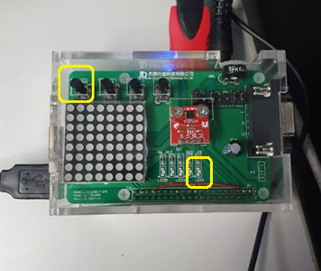
Hands-on Practicing
請參考課堂講解與示範，實作出下列功能：
Part A (易)– 按下 SW1 使 LED1 的亮滅狀態改變
LED1 初始狀態：熄滅
按下 SW1 後，LED1 亮起
再次按下 SW1 後，LED1 熄滅
SW1 (左上) 與 LED1 (右下) 硬體元件位置
效果範例

Slide 5
Hands-on Practicing
請參考課堂講解與示範，實作出下列功能：
Part B (中)
利用 UpBoard 內建的 74HC165 晶片，讀取 sw2、sw3 、sw4 的值，並在終端中顯示每個按鈕當前的狀態 (up or down)

Slide 6
Hands-on Practicing
請參考課堂講解與示範，實作出下列功能：
Part C (難)– 解決彈跳問題
當按下SW1時終端顯示 down，當放開SW1時終端顯示 up
(要求1)當按下 sw1 又馬上放開，只顯示 1 次 down 和 1 次 up
(要求2)當長按 sw1時，同樣只顯示 1 次 down，直到 sw1 放開後才印出1個up

Slide 7
Hands-on Practicing
彈跳問題排除方法
(Step 1) 如果偵測到down訊號後，瞬間偵測到up訊號，則判斷發生bounce
(Step 2) 如果偵測到up訊號後，瞬間偵測到down訊號，則判斷發生bounce
(Step 3) 設定只有在 up(down) 狀態時接收到 down(up) 訊號才有效
解法不只一種，僅供參考

Slide 8
Hands-on Practicing
彈跳問題排除方法
可能會用到的函式
clock_t clock(void)
函式庫標頭檔位置：<time.h>
功能：獲取程序執行時間。
回傳：當前tick數，可將tick數除以CLOCKS_PER_SEC算出實際時間差。（ CLOCKS_PER_SEC 定義於<time.h>內）
使用範例:
clock_t start, finish;
start = clock();
Do-something;
finish = clock();
Printf(“time= %f \n”, (double)((finish – start)/CLOCKS_PER_SEC));

Slide 9
嵌入式系統
Basic GPIO
Hands-on Practicing
Exercises

Slide 10
嵌入式系統Lab-U01
Exercises

Slide 11
Lab1-GPIO-exercise End~

